Slide 1
Resume Ranker
Yapay Zeka Destekli CV Değerlendirme ve İşe Alım Otomasyon Sistemi
032290008 - Murat Berk Yetiştirir
032290024 - Yiğit Özdemir
032290157 - Mehmet Halim Baş

Slide 2
Proje Tanıtımı
Bu proje, işverenler için CV değerlendirme sürecini hızlandırmak ve adaylar için daha adil bir sistem sunmak üzere geliştirilmiştir. Amaç, yapay zeka destekli bir platformla CV analizini objektif ve verimli hale getirmektir.

Slide 3

Proje Seçim Nedeni
Genç işsizliğin artması
Ağır iş yükü nedeniyle geciken dönüşler
Objektif değerlendirme ihtiyacı
Hem işveren hem aday için fayda sağlama hedefi

Slide 4

Yazılım Ürün Türü
Genel kullanıma uygun ve ölçeklenebilir bir sistem. Şirketlerin kriterlerine göre özelleşebilir yapıda olacak.

Slide 5

Proje Hedefleri
CV inceleme sürelerini %80 azaltmak
NLP ile otomatik uyumluluk analizi
Adaylara kişiselleştirilmiş geri bildirim
Hızlı, entegre ve verimli platform sunmak

Slide 6
Yeni Bir Sistem mi?
Evet, mevcut sistemlerden farklı olarak NLP ve yapay zeka kullanarak hızlı ve özelleştirilebilir değerlendirme sunar.

Slide 7
Sistemin Çalışma Prensibi
İşveren kriter belirler
Aday CV yükler
Sistem puanlama yapar
En uygun adaylar sıralanır
Aday bilgilendirilir

Slide 8

Sistemin Özellikleri
Kriter ağırlıklarına göre puanlama
Hızlı ve objektif eleme
İşveren odaklı esnek kurgular

Slide 9
Mevcut Sorunlar & Çözümler
Yanıltıcı CV:
Mülakatla doğrulama
Hatalı kriter:
Rehberlik sistemleri
Eksik değerlendirme:
Online test
Proje
Yanlış ağırlıklar:
Ön izleme ve test

Slide 10

Girdiler
Kabul Edilebilir:
PDF/DOCX formatında CV
İş ilanı
LinkedIn profili
başvuru formları
Kabul Edilemez:
Sahte veriler
bozuk dosyalar
desteklenmeyen formatlar

Slide 11
Sistem Ortamı ve Entegrasyonlar
Bulut tabanlı yapı
Python, React, Node.js, PostgreSQL
LinkedIn ve ATS API entegrasyonları

Slide 12
Ana Süreçler
CV yükleme ve OCR
İş ilanı girme
NLP ile analiz ve puanlama
Geri bildirim ve raporlama

Slide 13
Gerekli Kaynaklar
Yazılım ekipleri
Backend
Frontend
AI
Bulut altyapı
AWS
Azure
Veri setleri (anonimleştirilmiş CV ve ilanlar)

Slide 14
Kritik Görevler
Model geliştirme süreci, projenin en karmaşık aşamalarından biri olup, gecikmesi tüm süreci etkileyebilir.
Uygulama geliştirme aşaması, modelin entegrasyonunu içermesi nedeniyle kritik öneme sahiptir.
Test süreci, sistemin sorunsuz çalışmasını sağlamak için tamamlanmalıdır.
Bu görevlerin zamanında bitmesi, projenin başarıyla tamamlanmasını sağlayacaktır.

Slide 15
Dönüm Noktaları
Planlama Tamamlandı (1. hafta)
Veri İşleme Tamamlandı (4. hafta)
Model Geliştirildi (9. hafta)
İlk Prototip Yayında (16. hafta)
Testler Başarıyla Geçildi 19. hafta)
Sistem Yayına Alındı (20. hafta)

Slide 16
Nakit Akışı
Projede toplam maliyet 150,000$ olup, harcamalar haftalara yayılmıştır:
İlk 4 hafta: Planlama ve veri işleme maliyetleri (~36,000$)
4 - 7. hafta: Model geliştirme süreci (~48,000$)
8 - 14. hafta: Uygulama geliştirme (~48,000$)
15 - 20. hafta: Test ve dağıtım (~18,000$)

Slide 17
Function Point
Function Point değerlerinden çaba tahmini yapmak için aşağıdaki formül kullanılır:
Çaba (Adam-Gün) = Function Point × Ortalama Çaba Katsayısı Ortalama çaba katsayısı1.4 Adam-Saat / Function Point olarak alınmıştır:
595 FP × 1.4 Adam-Saat ≈ 833 Adam-Saat 833 Adam-Saat / 6 Saat ≈ 138 Adam-Gün

Slide 18
Çıktılar
Aday değerlendirme raporları
Sıralama listeleri
Geri bildirim ve öneriler
Veritabanı kayıtları

Slide 19

Katkılar ve Gelecek Geliştirmeler
Hızlı ve net dönüş
Zaman ve maliyet tasarrufu
Objektif sistem
Video mülakat, AI CV oluşturucu, çoklu dil desteği

Slide 20
Model
Agile Modeli: Esnek, iteratif ve kullanıcı geri bildirimine dayalı bir geliştirme süreci uygulanacaktır.
RAD (Rapid Application Development) Modeli: Hızlı prototipleme ve sürekli entegrasyon sağlanarak geliştirme süreci hızlandıracaktır.

Slide 21
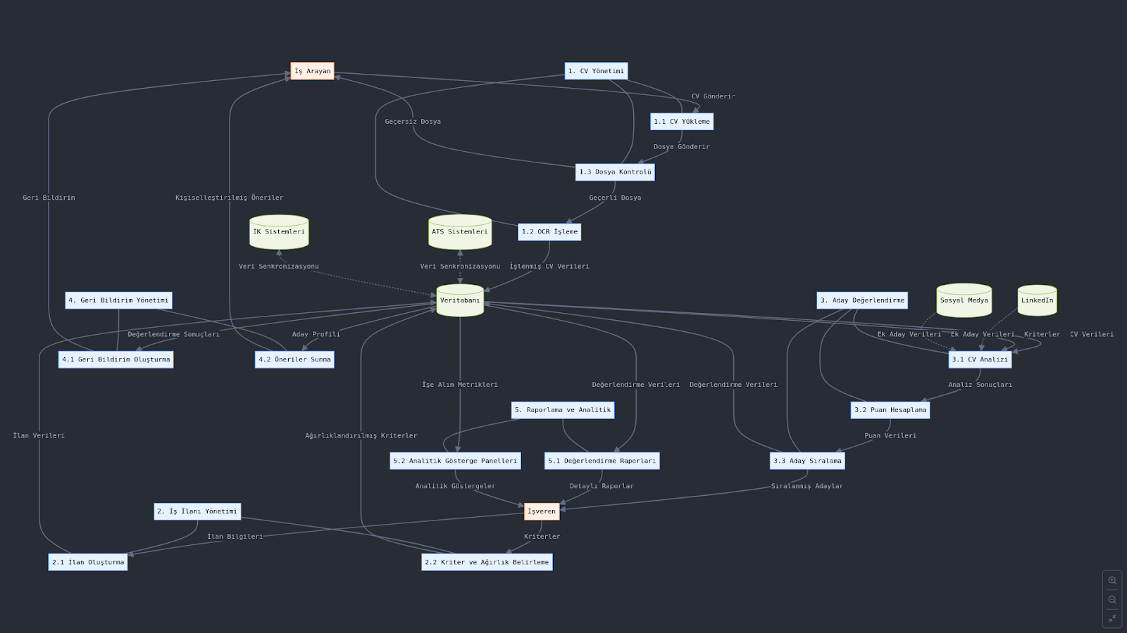
Veri Akış Diyagramları

Slide 22
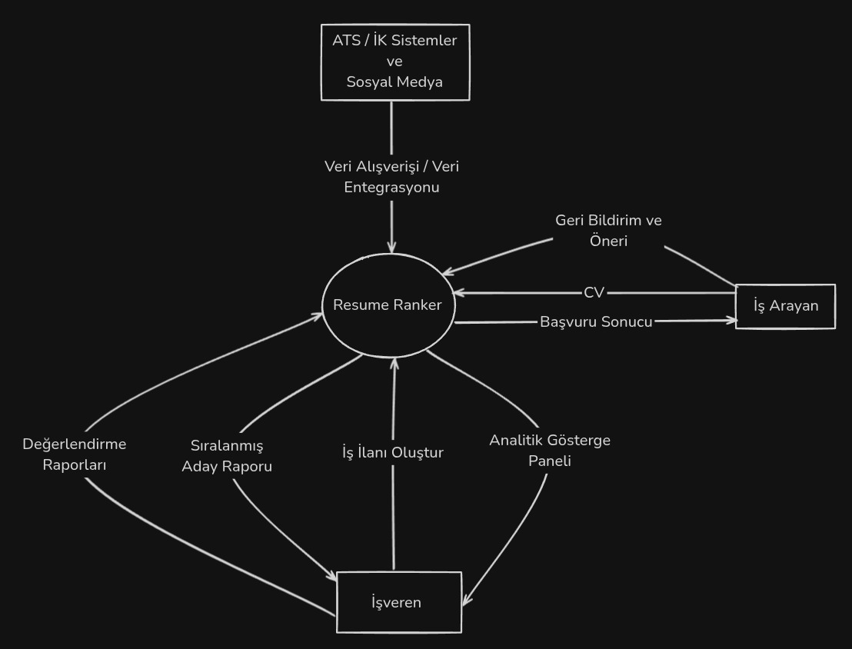
Bağlam Diyagramı

Slide 23
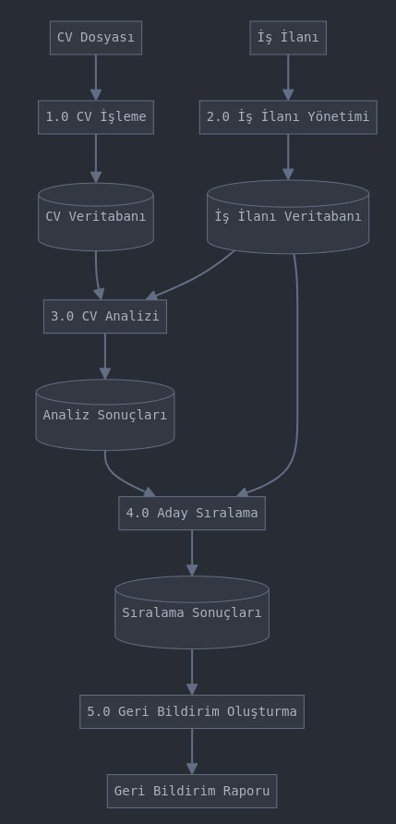
Seviye 0 VAN (Diyagram 0)

Slide 24
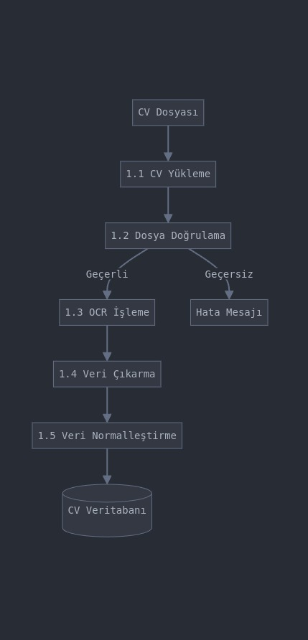
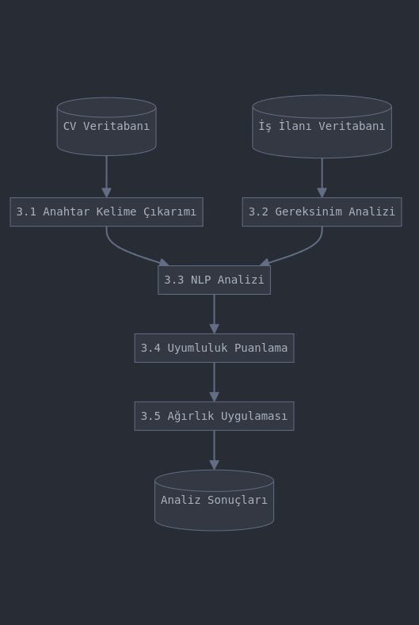
Seviye 1 VAN Süreç 1.0 (CV İşleme) Seviye 1 VAN Süreç 3.0 (CV Analizi):

Slide 25
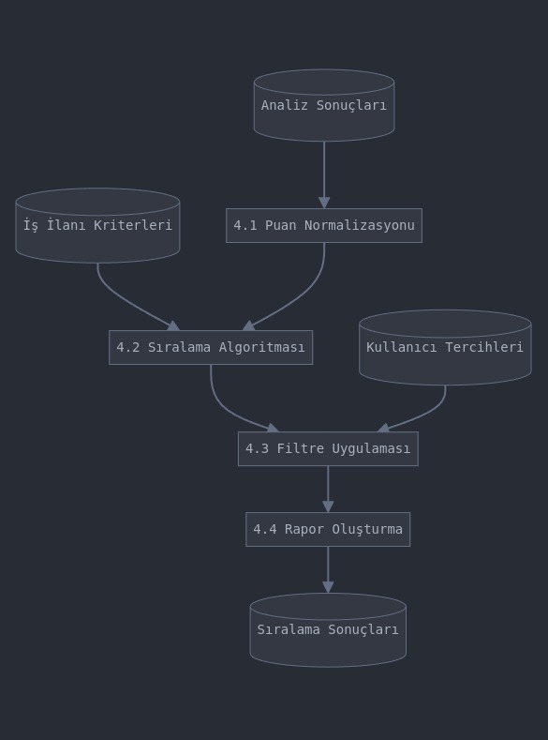
Seviye 2 VAN Süreç 3.3 (NLP Analizi) Seviye 2 VAN Süreç 4.0 (Aday Sıralama):

Slide 26
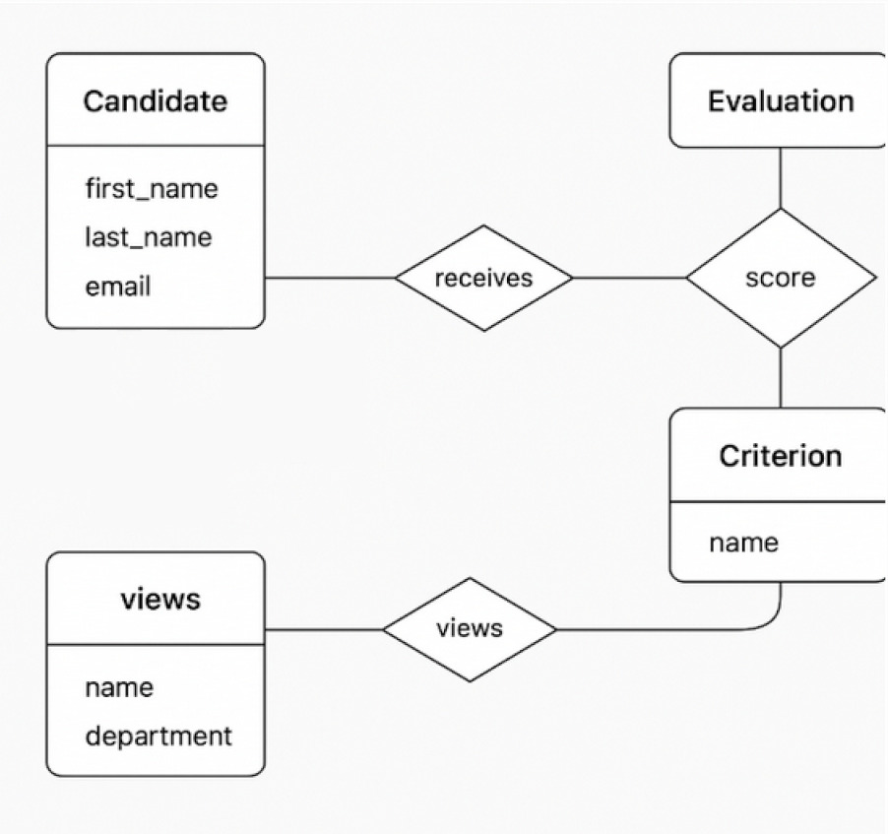
1. Entity Relationship Diagram (ERD)

Slide 27
Bizi Dinlediğiniz İçin
Teşekkür Ederiz…
032290008 - Murat Berk Yetiştirir
032290024 - Yiğit Özdemir
032290157 - Mehmet Halim Baş

